Slide 1
C++调试工具函数介绍
李建聪
2022_11_04

Slide 2
热身
传入中兴 SDK 的 Json 报文，我们如何保证它是正确的？

Slide 3
目录
概述
调试日志打印类
时间相关类
性能调优类
业务辅助类
附加介绍: 智能指针

Slide 4
概述
我们假设人是会出错的，所以我们需要调试找寻 BUG
我们假设框架和流程设计基本正确，所以找寻问题的时间远大于改正问题的时间
我们假设人是懒惰的，所以总是倾向于写更少的代码

Slide 5
调试日志打印类
转换字符串 to_string
使用 string_stream 拼接字符串
日志流 log_stream
异步日志 log_sync
日志宏

Slide 6
调试日志打印类

Slide 7
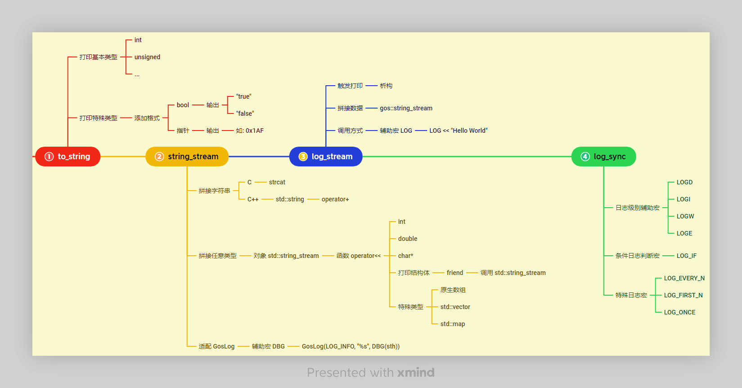
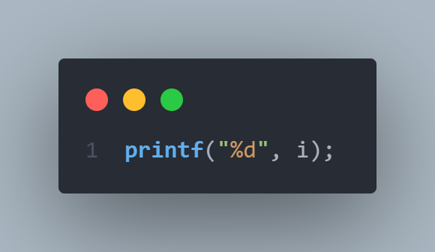
转换字符串 to_string
简单的转换示例

Slide 8
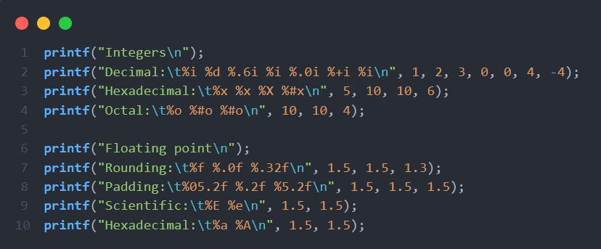
转换字符串 to_string
实际使用中我们可能用到的转换

Slide 9
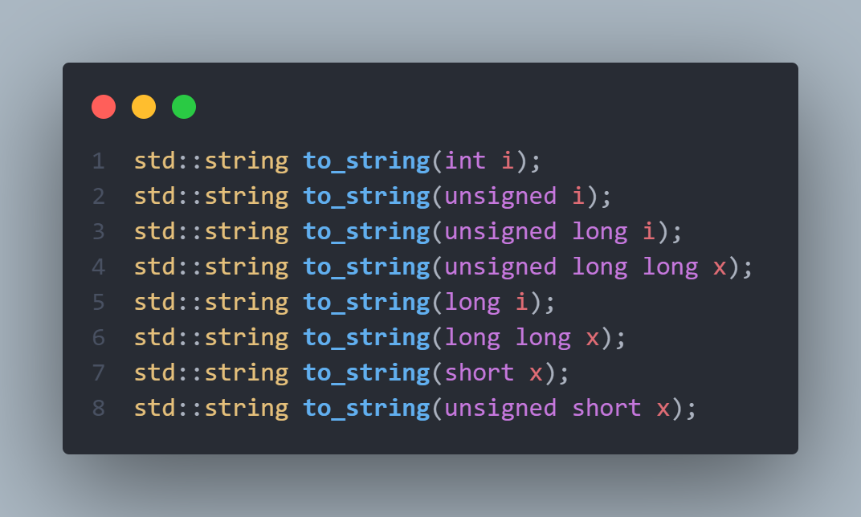
转换字符串 to_string
因为自己使用占用符可能会出现使用
错误(VS 编译检测不出来, g++ 有部分
警告), 为了正确和格式的统一现使用统一函数封装

Slide 10
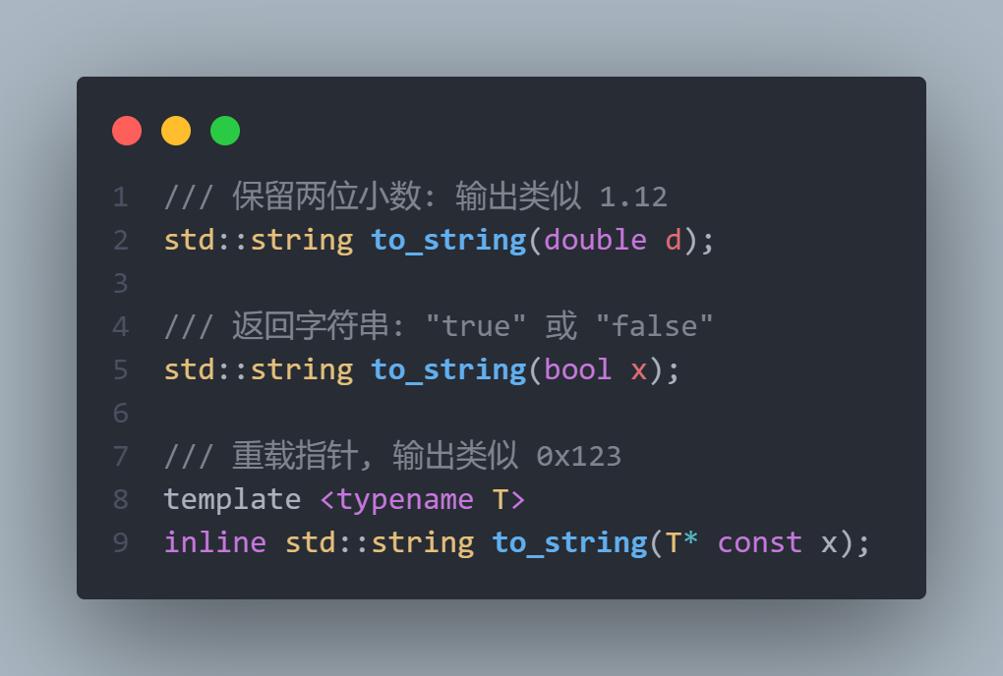
转换字符串 to_string
特殊类型的重载

Slide 11
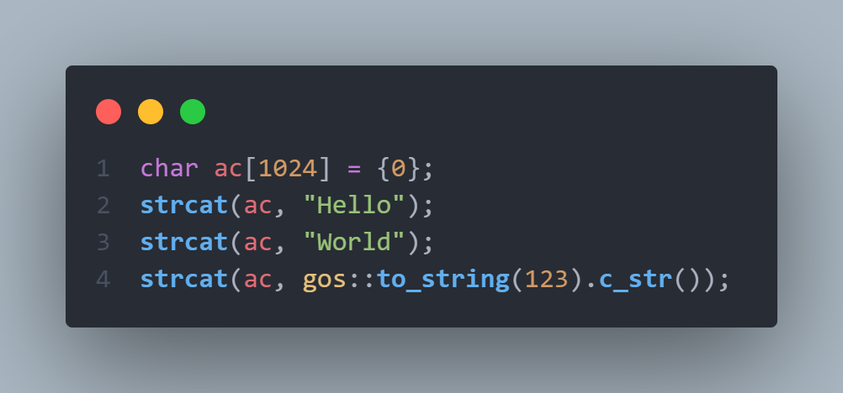
使用 string_stream 拼接字符串
C 是如何拼接字符串的?

Slide 12
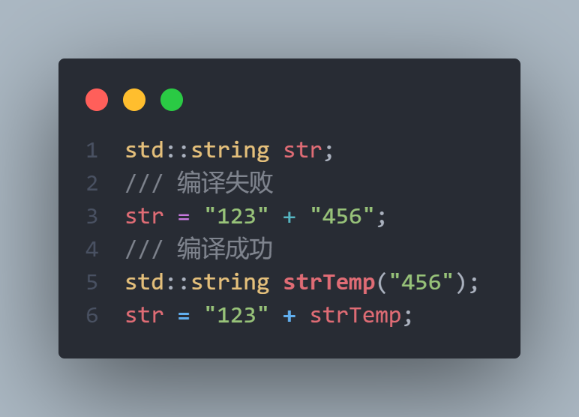
使用 string_stream 拼接字符串
C++ 是如何拼接字符串的?

Slide 13
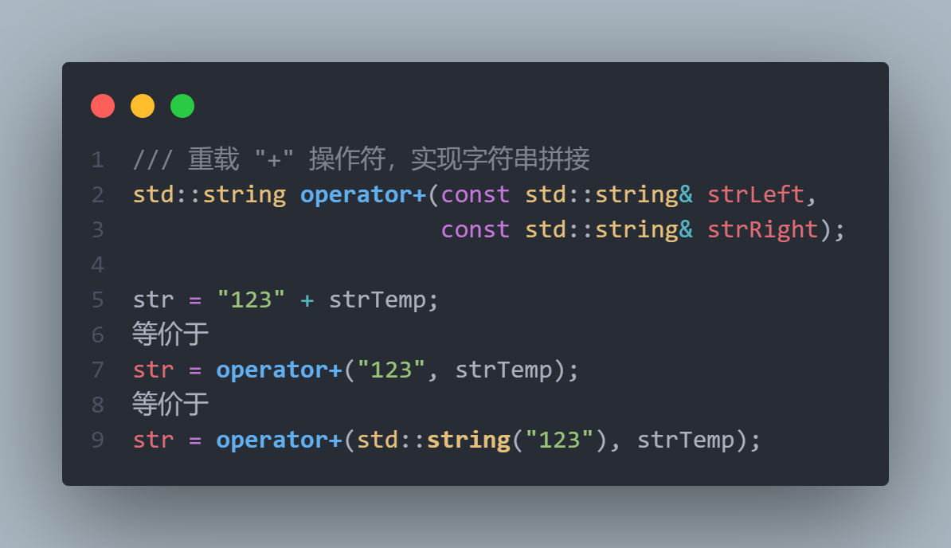
使用 string_stream 拼接字符串
C++ 是如何拼接字符串的?

Slide 14
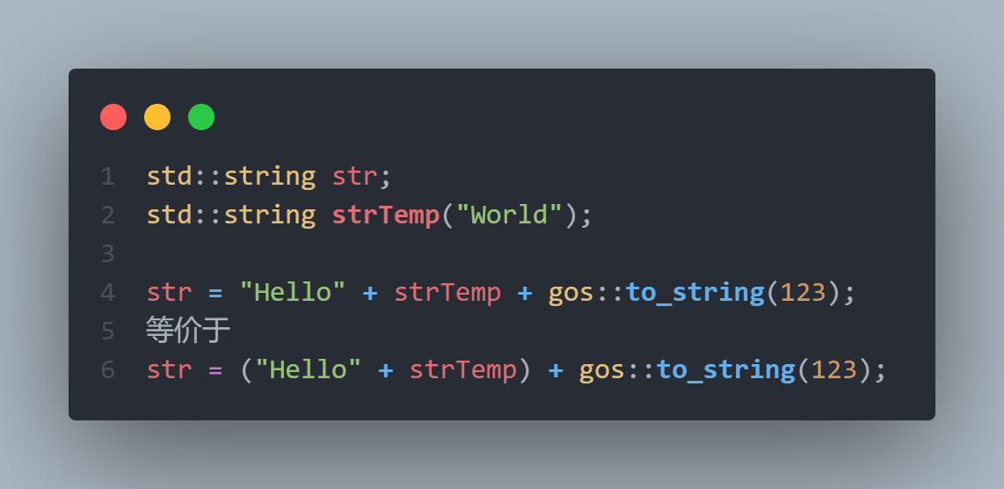
使用 string_stream 拼接字符串
C++ 是如何拼接字符串的?

Slide 15
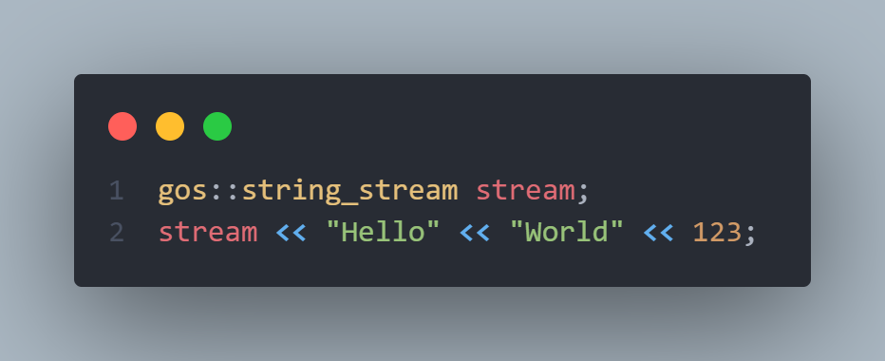
使用 string_stream 拼接字符串
string_stream 是如何拼接字符串的?

Slide 16
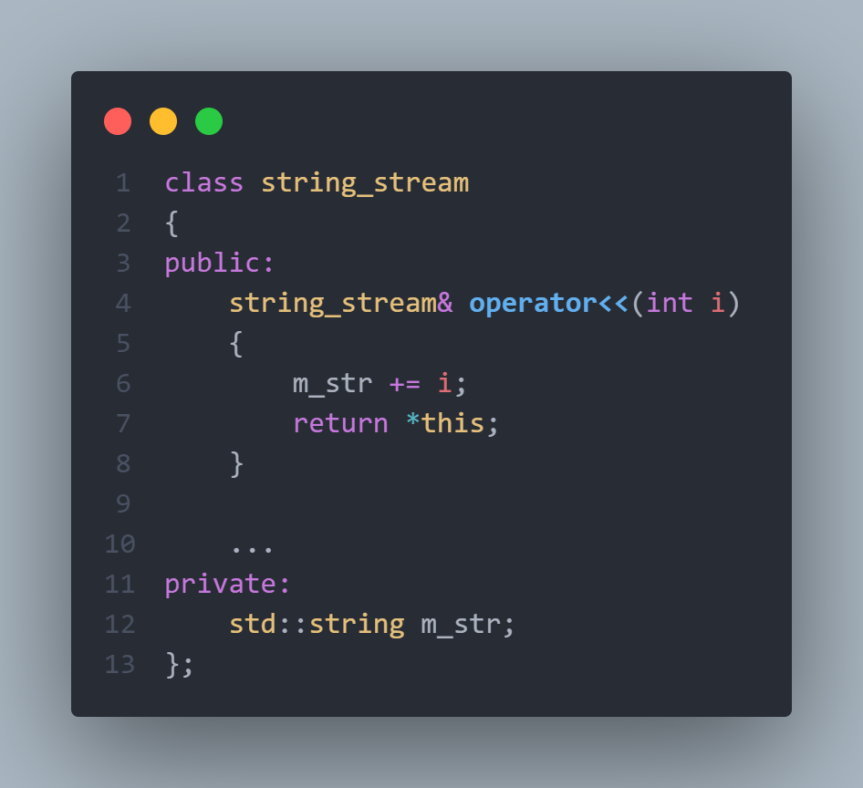
使用 string_stream 拼接字符串
string_stream 是如何实现的?

Slide 17
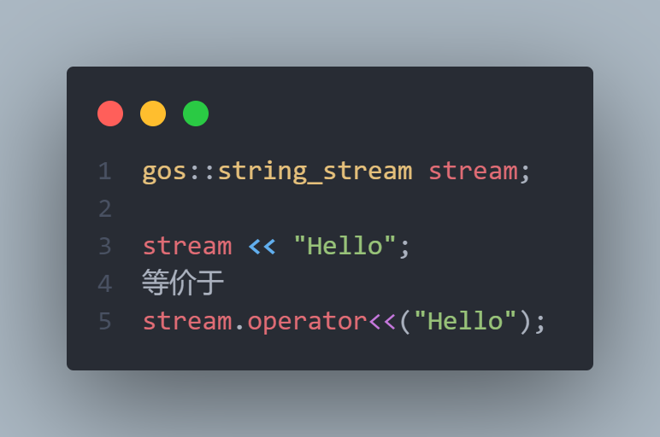
使用 string_stream 拼接字符串
解析调用过程:

Slide 18
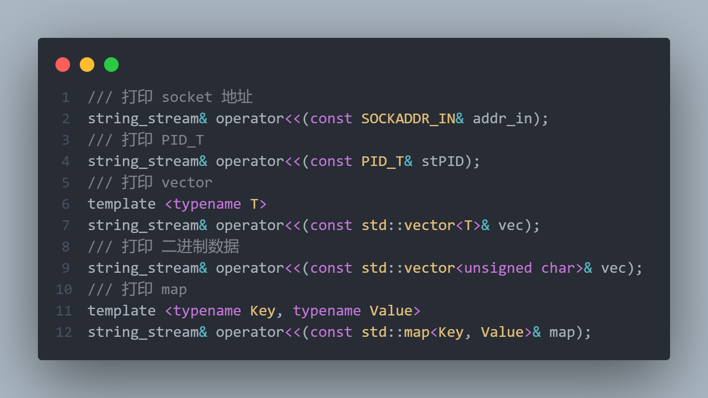
使用 string_stream 拼接字符串
string_stream对其他复杂类型的处理

Slide 19
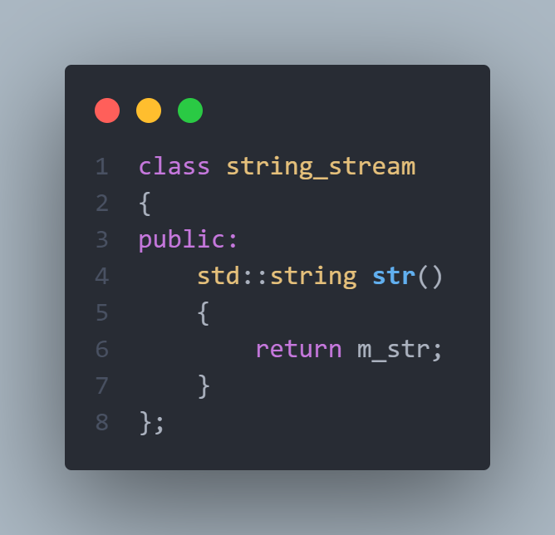
使用 string_stream 拼接字符串
string_stream 如何转换为 std::string

Slide 20
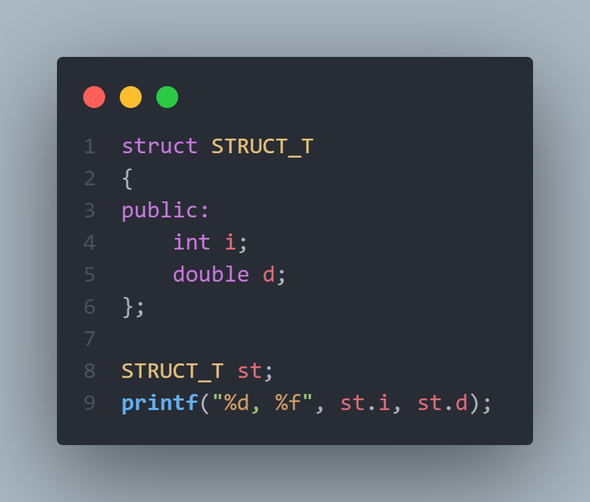
使用 string_stream 拼接字符串
使用 string_stream 打印结构体

Slide 21
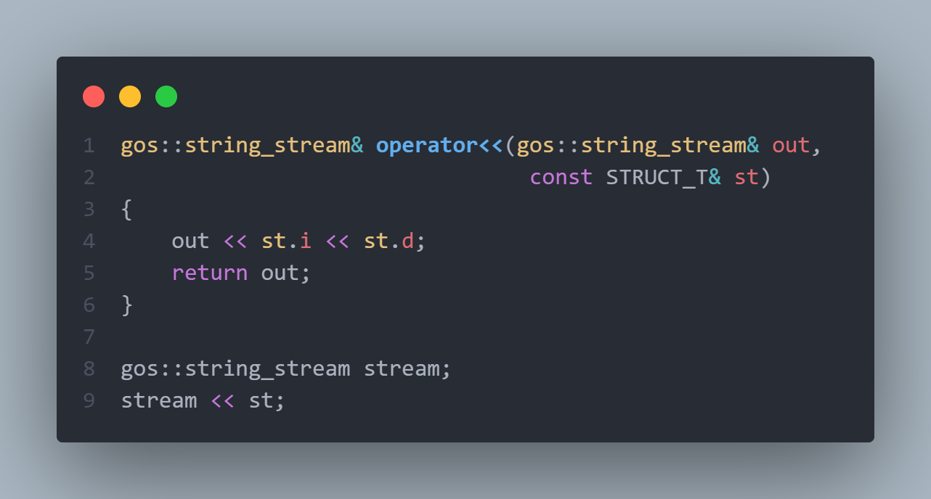
使用 string_stream 拼接字符串
string_stream 如何打印

Slide 22
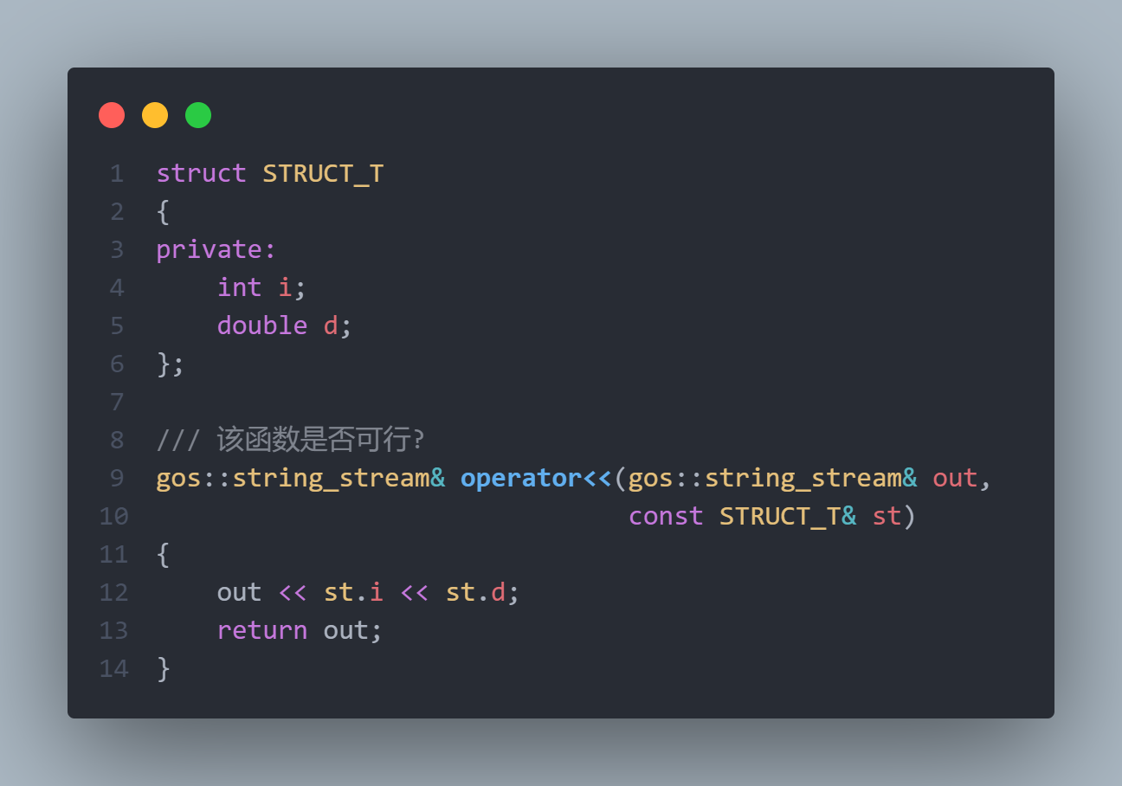
使用 string_stream 拼接字符串
考虑如下情况

Slide 23
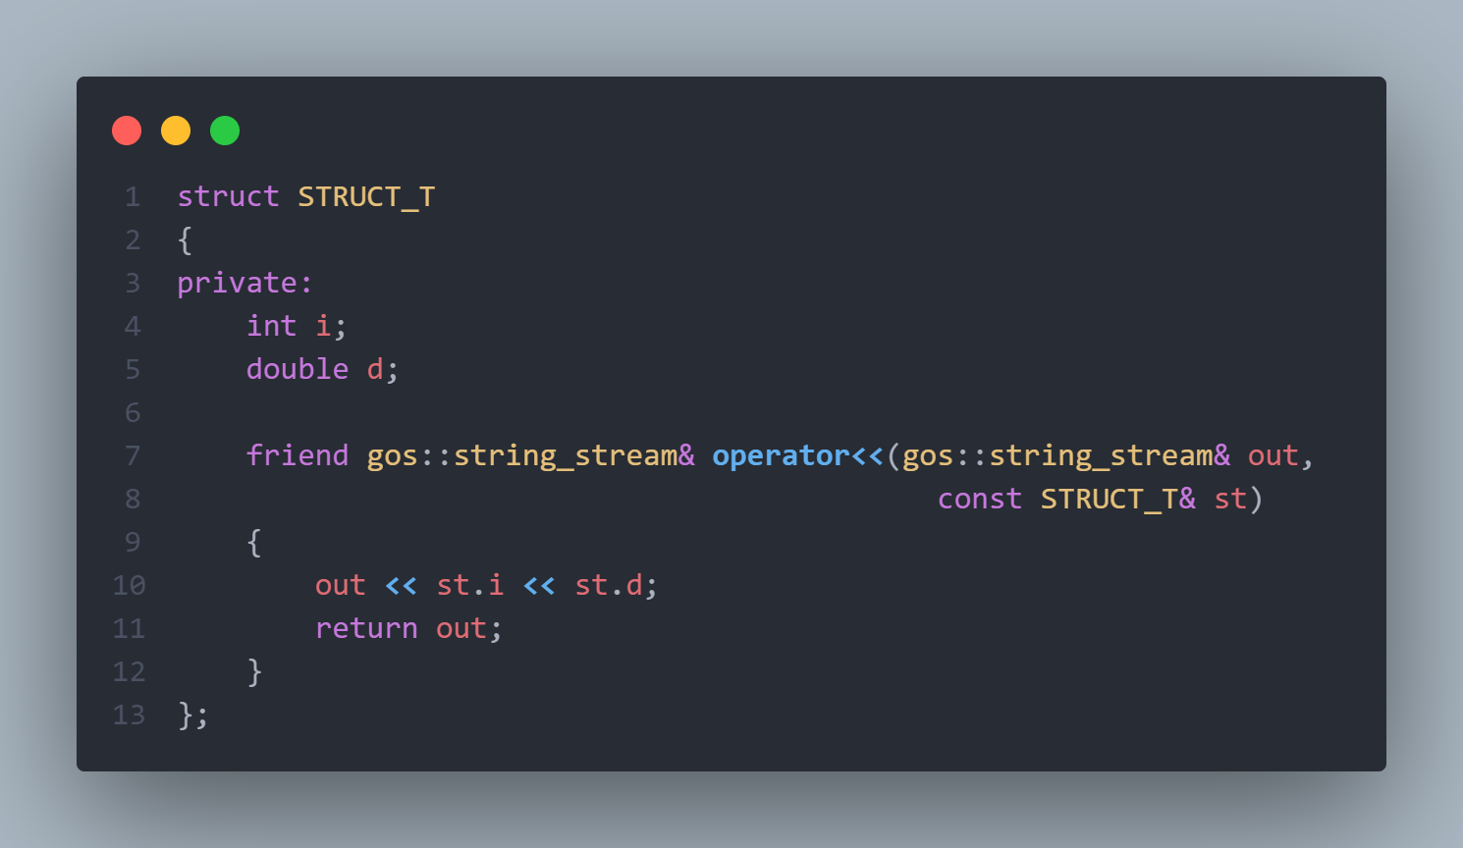
使用 string_stream 拼接字符串
解决方案

Slide 24
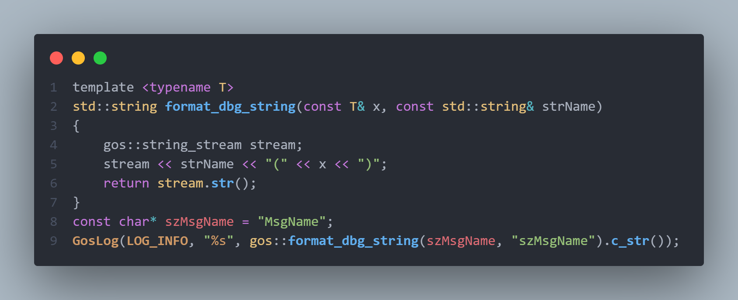
使用 string_stream 拼接字符串
string_stream 与 GosLog 的适配

Slide 25
使用 string_stream 拼接字符串
宏定义 DBG

Slide 26
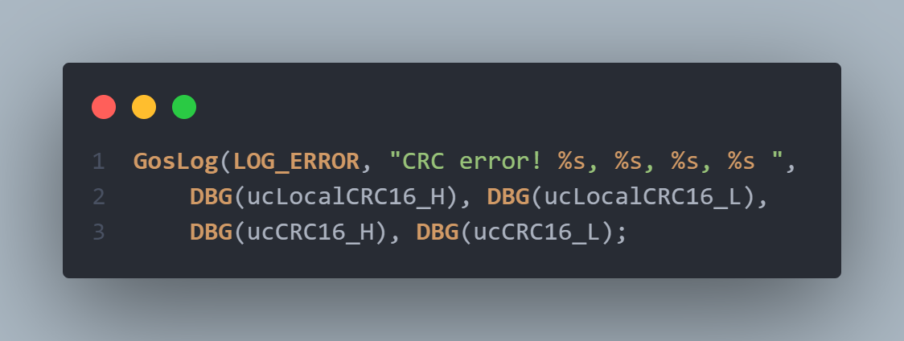
使用 string_stream 拼接字符串
DBG 给日志带来的改变
省去了输入变量名称的过程

Slide 27
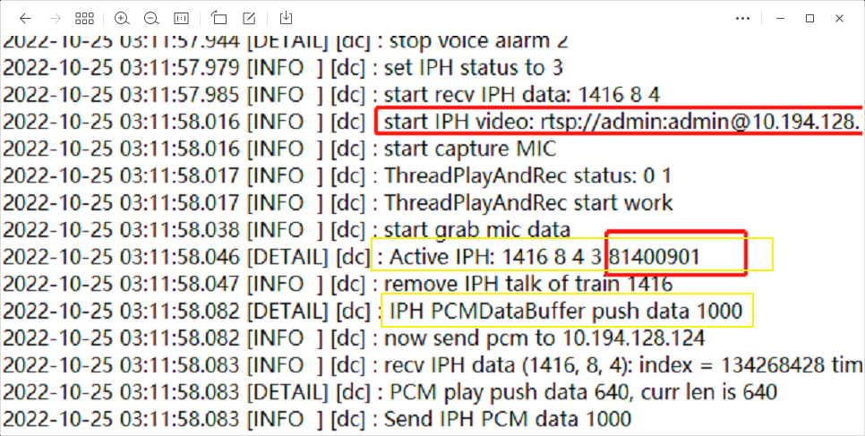
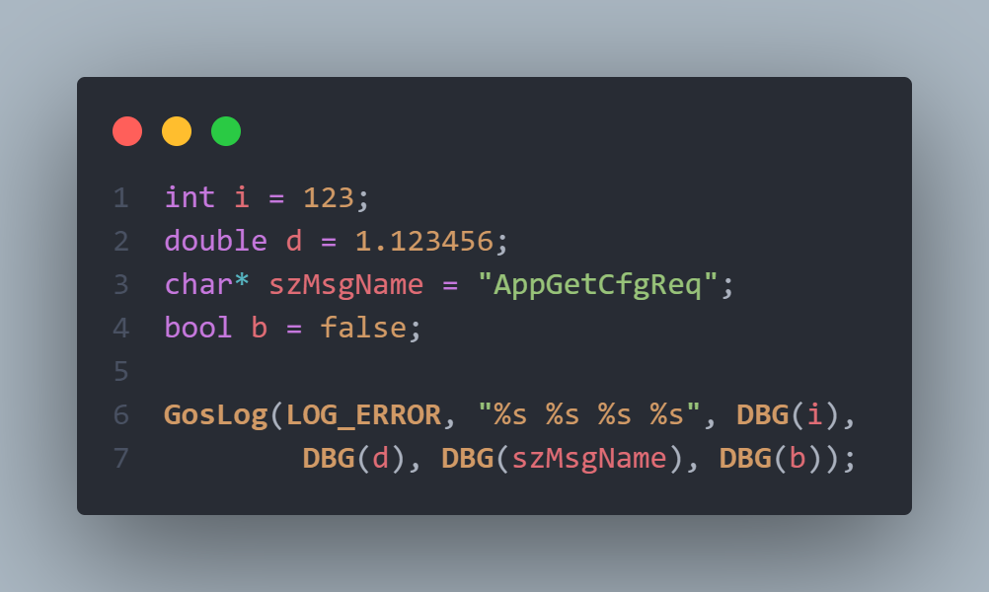
使用 string_stream 拼接字符串
DBG 给日志带来的改变
使用单一占位符 `%s`
规避了占位符错误导致的崩溃

Slide 28
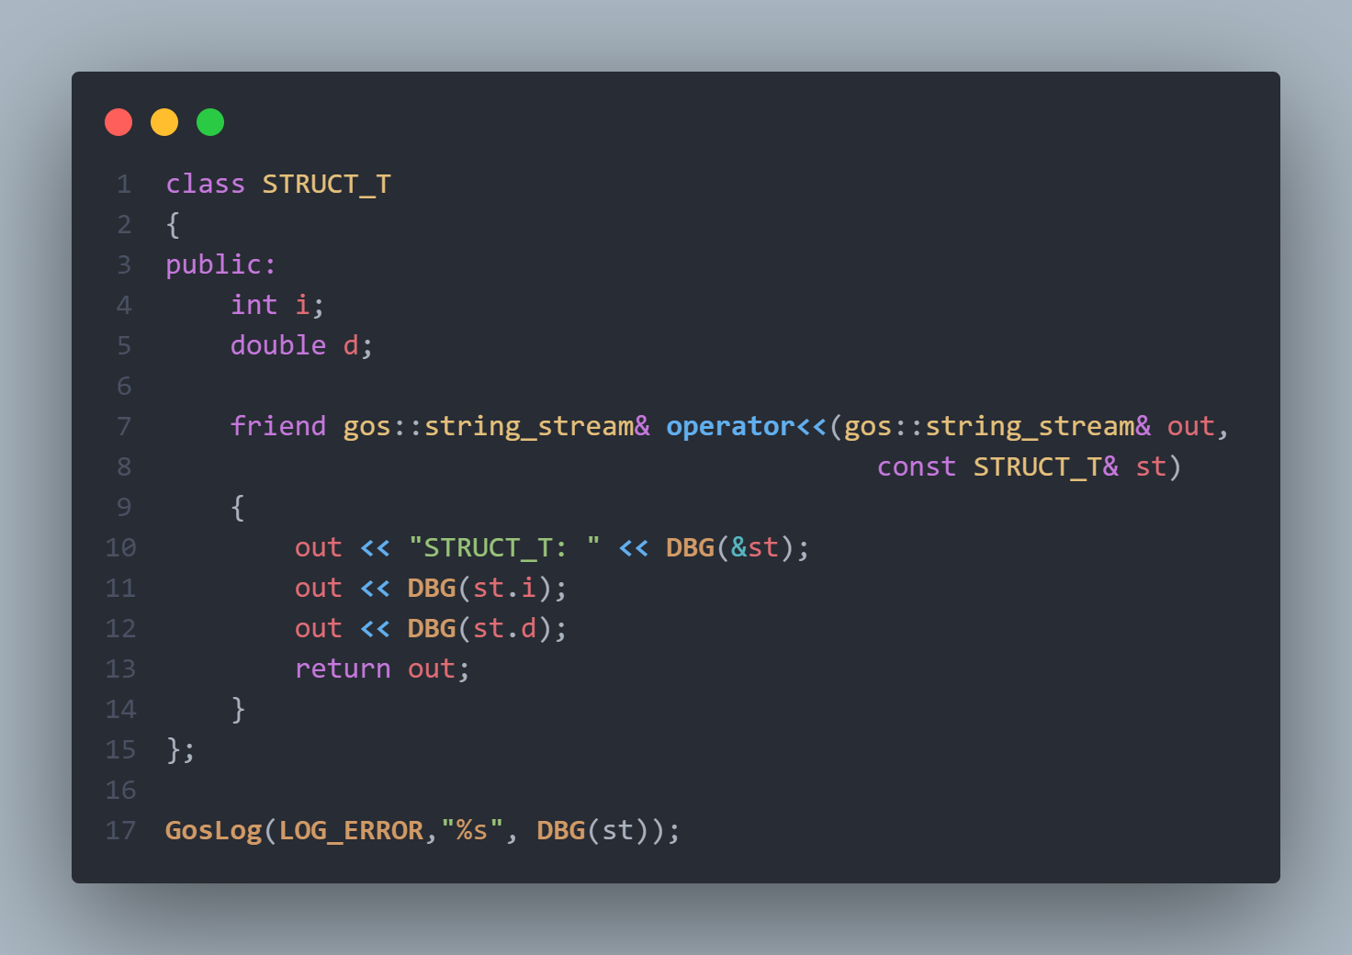
使用 string_stream 拼接字符串
DBG 给日志带来的改变
可以打印结构体

Slide 29
使用 string_stream 拼接字符串
DBG 给日志带来的改变
可以打印结构体

Slide 30
日志流 log_stram
原理
使用 string_stream 实现字符串拼接
使用析构函数调用打印日志函数

Slide 31
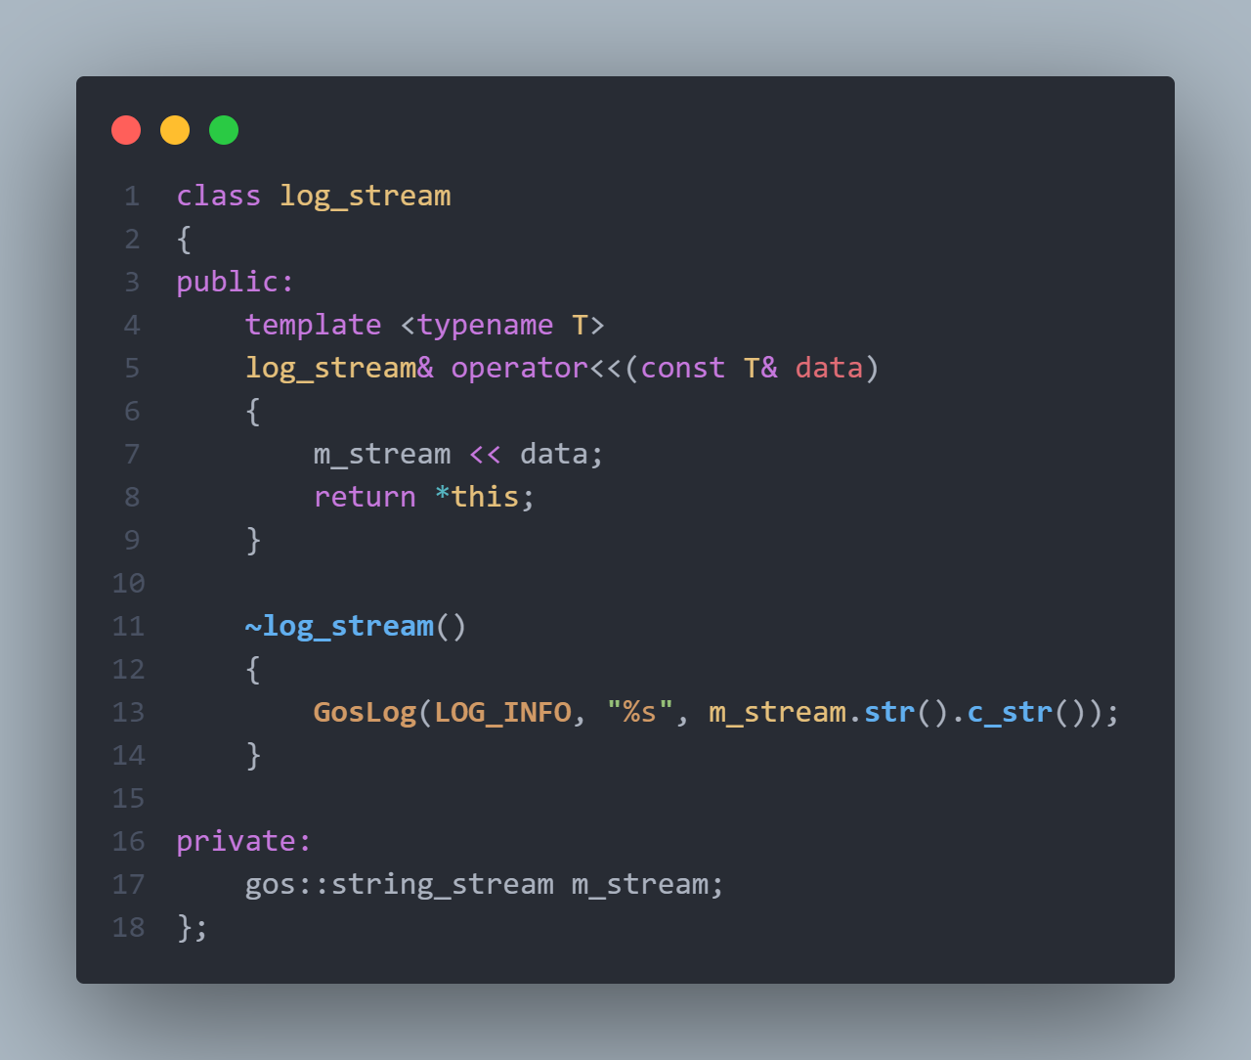
日志流 log_stram

Slide 32
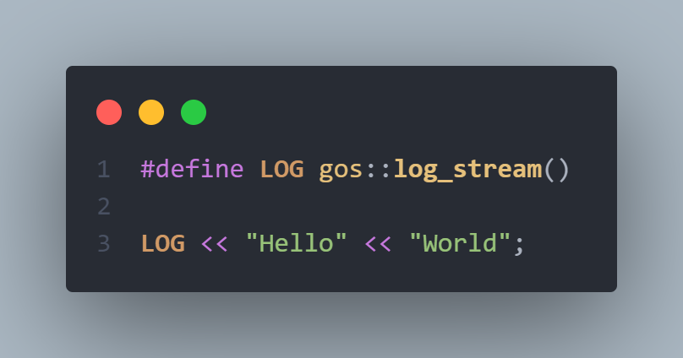
日志流 log_stram
定义辅助宏，便于使用

Slide 33
异步日志 log_sync

Slide 34
异步日志 log_sync
性能比较
CPU AMD Ryzen 7 PRO 4750U(8核16线程)
16G
固态硬盘
Win11 专业版 22H2
VS2022 C++20 Release
测试框架为google/benchmark

Slide 35
异步日志 log_sync
GosLog 性能测试

Slide 36
异步日志 log_sync
log_sync 性能测试

Slide 37
异步日志 log_sync
GosLog vs log_sync 性能比较
测试用例 | GosLog | log_sync | GosLog/log_sync
短字符串 、1线程 | 93.3478k/s | 20.9662k/s | 445%
短字符串 、2线程 | 99.8429k/s | 20.7688k/s | 408%
短字符串 、4线程 | 47.5319k/s | 24.1499k/s | 196%
短字符串 、8线程 | 44.5061k/s | 23.4319k/s | 190%
4K字符串 、1线程 | 35.7577k/s | 17.9889k/s | 199%
4K字符串 、2线程 | 29.3773k/s | 19.0816k/s | 153%
4K字符串 、4线程 | 29.6178k/s | 17.3948k/s | 170%
4K字符串 、8线程 | 32.3738k/s | 18.317k/s | 176%

Slide 38
异步日志 log_sync
优点:
可以打印大于 4k 的字符串
多线程调用不会串行等待
不会输出到命令行，可以用作详细打印
可以利用 `operator<<` 打印， 便于快速编写代码
缺点:
性能远不如 `GosLog`
调用打印和写入文件之间有延迟，在此期间崩溃会导致部分异步日志来不及写入文件
生产者速度过快会导致丢弃部分异步日志

Slide 39
异步日志 log_sync
使用场景
详细打印(如结构体内的成员信息）
所有收发信令打印
数据库数据打印(从数据库中读取到内存时)
渲染视频帧线程打印(不会阻塞当前线程)

Slide 40
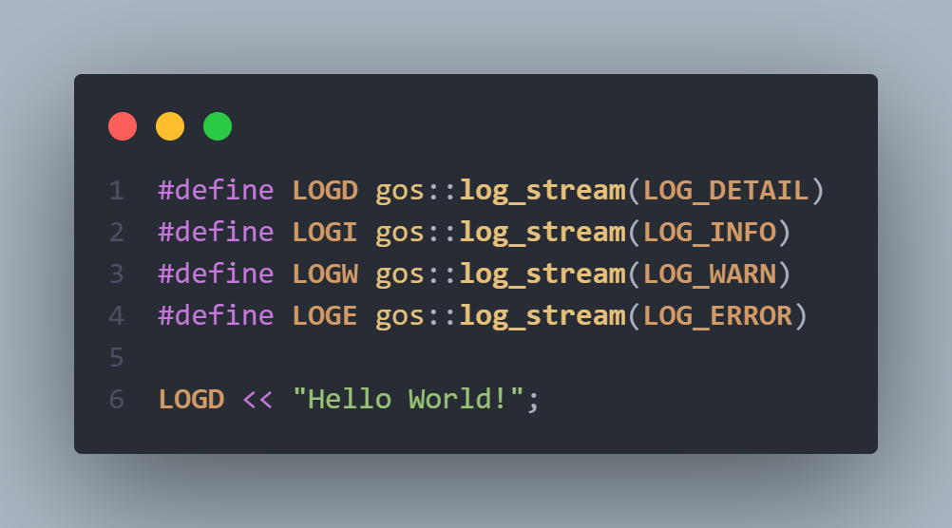
异步日志 log_sync
日志宏
日志级别辅助宏

Slide 41
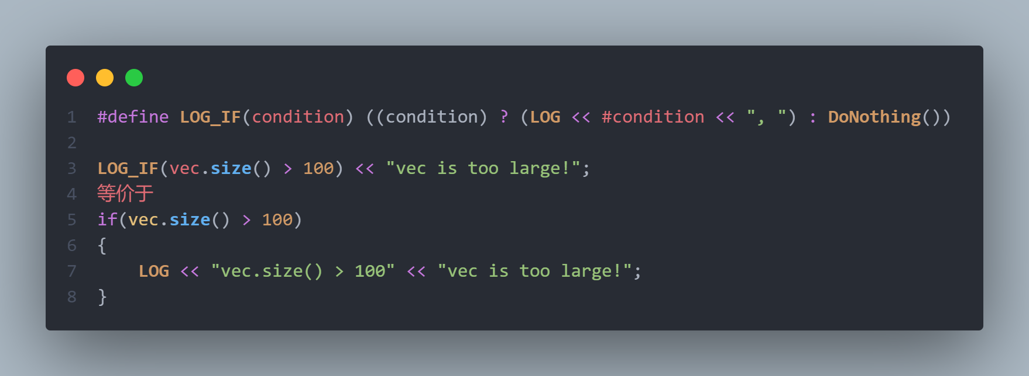
异步日志 log_sync
日志宏
条件判断日志宏

Slide 42
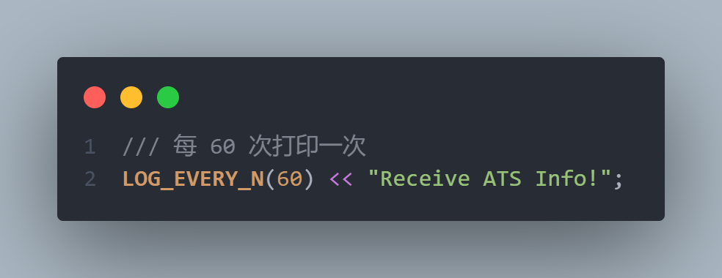
异步日志 log_sync
LOG_EVERY_N：每 N 次打印一次日志
使用场景:
用于一些重复打印，如 ATS 报文每秒钟接收，每一条都打印则日志太多，全不打印则无法从日志中查看当前 ATS 报文是否在正常接收

Slide 43
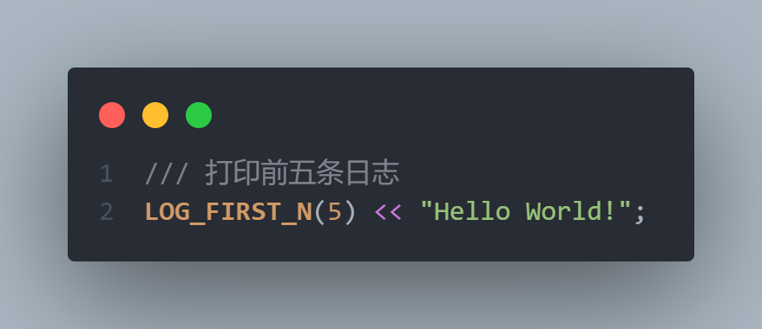
异步日志 log_sync
LOG_FIRST_N：前 N 次打印日志
使用场景:
通常用于程序启动时，确认各个线程是否正常启动，打印前 N 条日志。

Slide 44
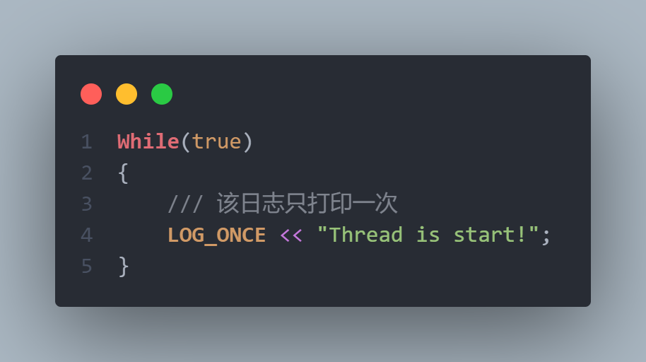
异步日志 log_sync
LOG_ONCE：只打印第一次的日志

Slide 45
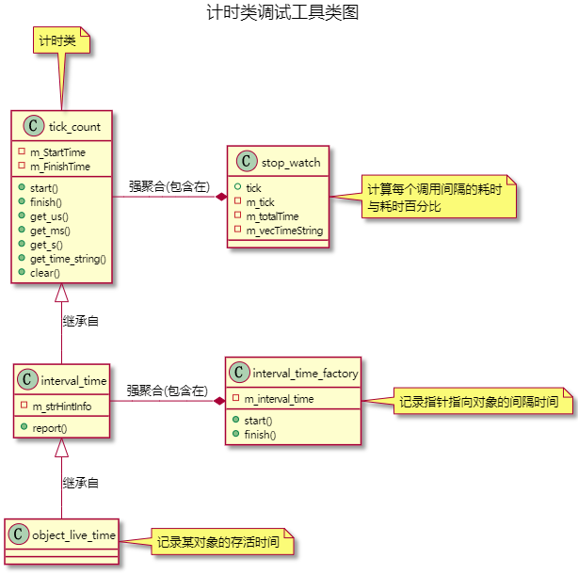
时间相关类
计时器 tick_count
查看耗时百分比 stop_watch
记录起止时间 interval_time_factory
对象实例个数 object_counter

Slide 46
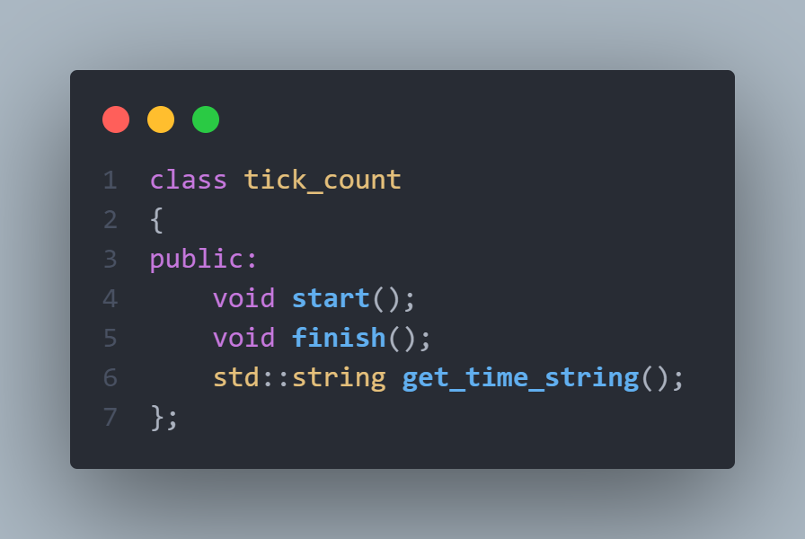
时间相关类
计时器 tick_count
为了更好的记录开始时间和结束时间， 所以封
装该对象来记录并获取对应时间间隔的内容。

Slide 47
时间相关类
计时器 tick_count
其中 get_time_string() 函数返回 start() 到 finish() 的间隔时间, 根据时间间隔大小获取的时间单位不同(“(s)” , “(ms)”, “(us)”)
这样打印可以通过搜索 (s) 来快速定位打印了秒级时间的日志。

Slide 48
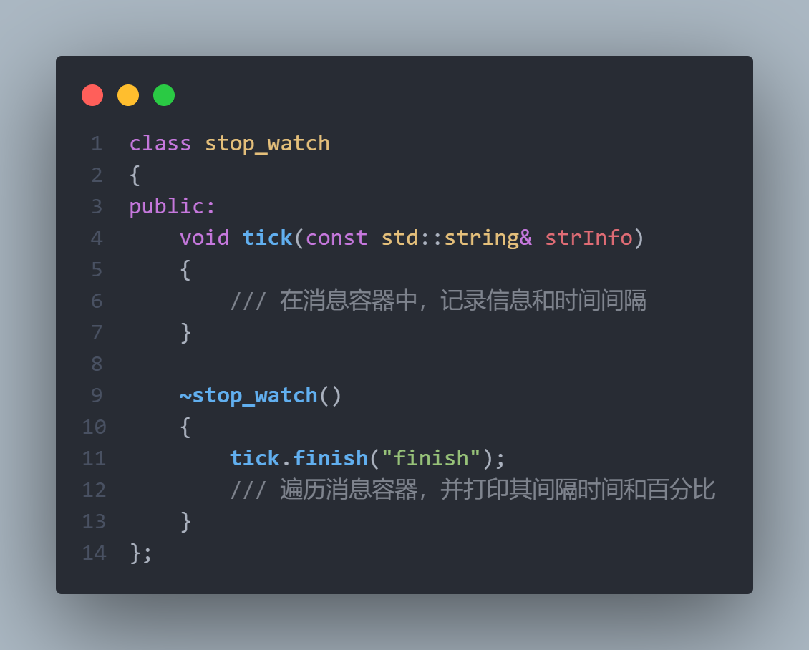
时间相关类
查看耗时百分比 stop_watch

Slide 49
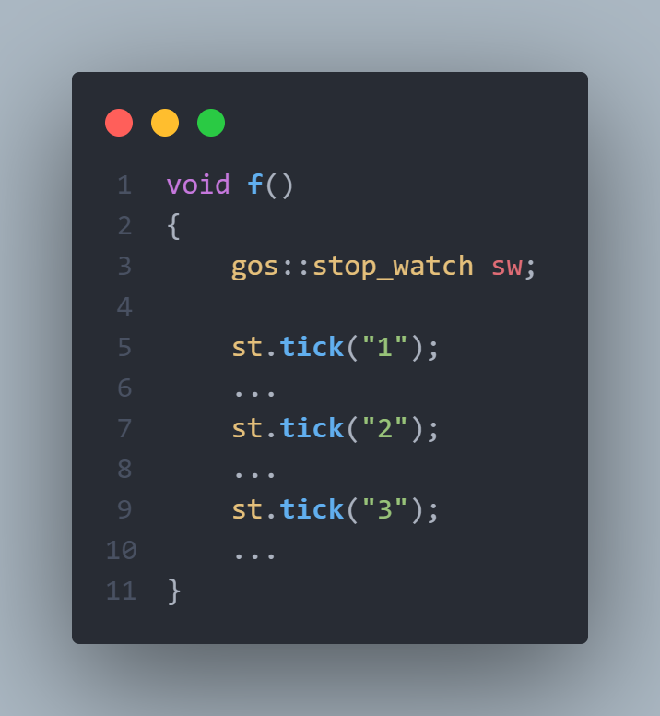
时间相关类
查看耗时百分比 stop_watch

Slide 50
时间相关类
查看耗时百分比 stop_watch
打印如下
根据百分比找出耗时占比最高的代码片段,
为优化提供思路

Slide 51
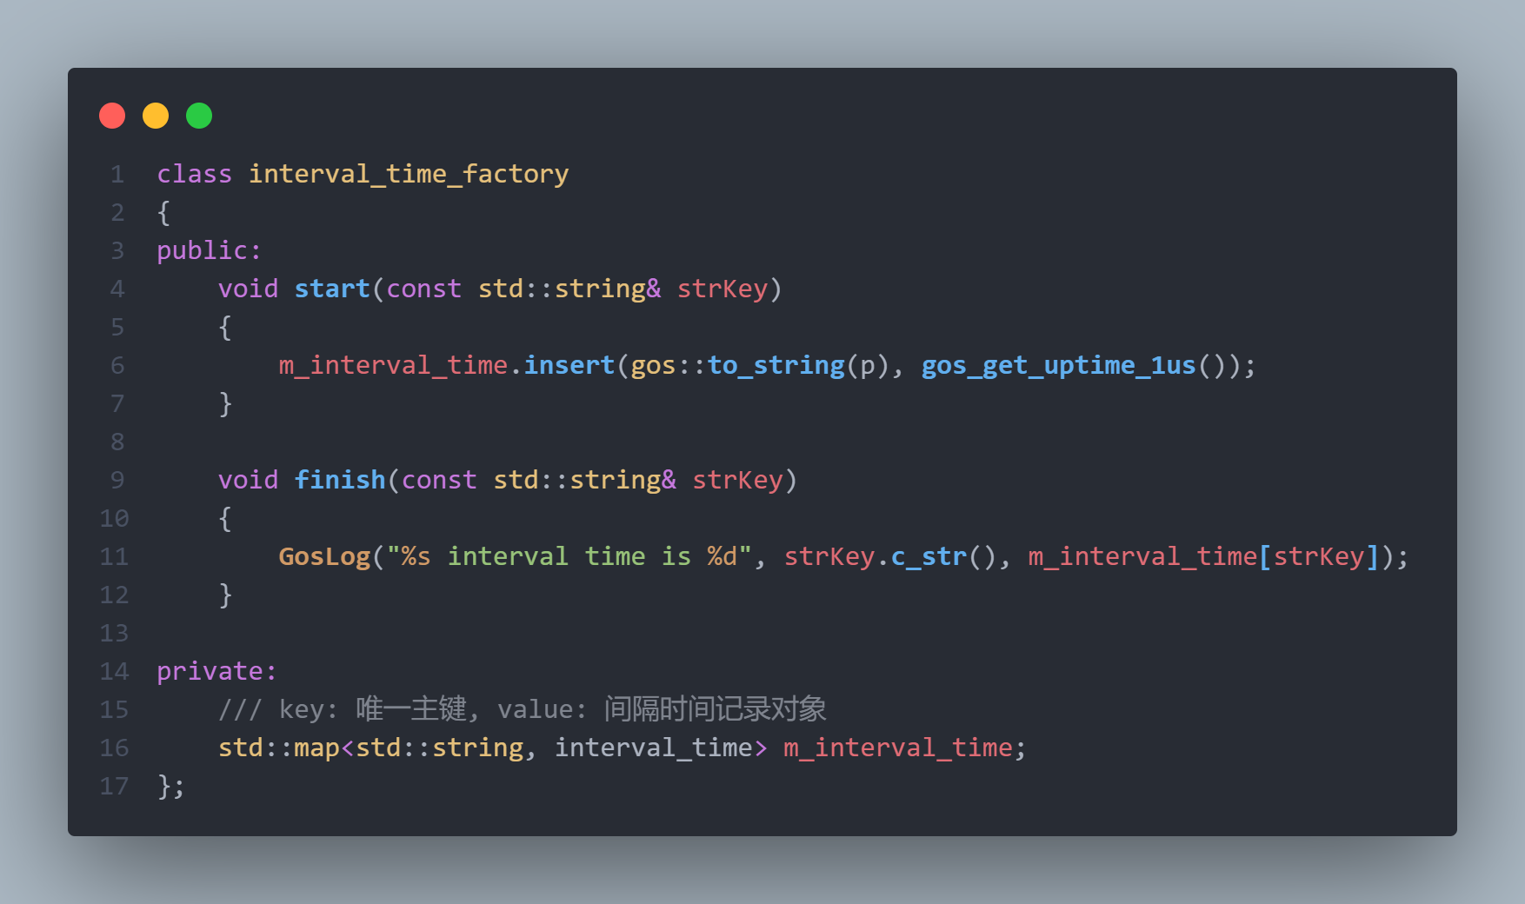
时间相关类
记录起止时间 interval_time_factory
为了灵活的获取间隔的时间，把 interval_time 做了
一个单例用来全局查看时间间隔。

Slide 52
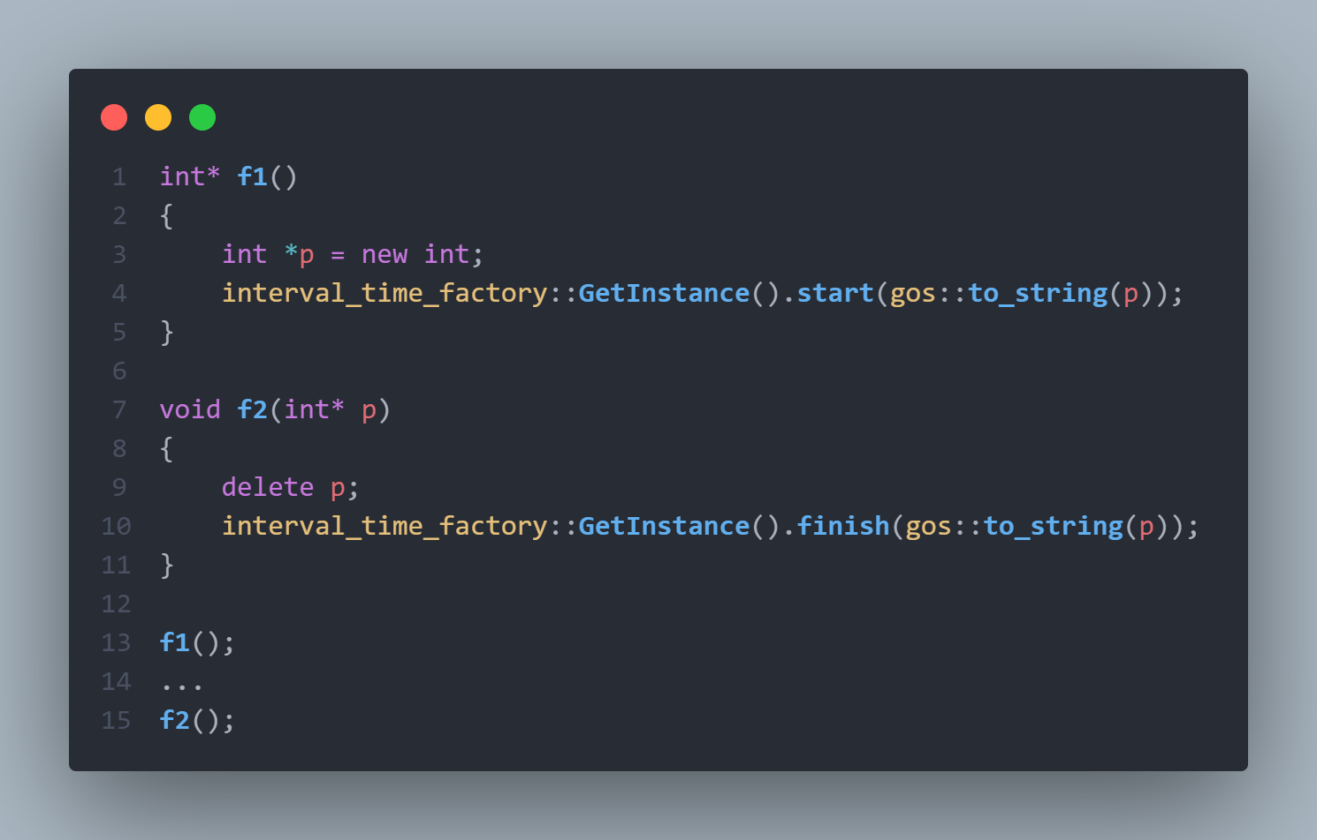
时间相关类
记录起止时间 interval_time_factory
用法示例:

Slide 53
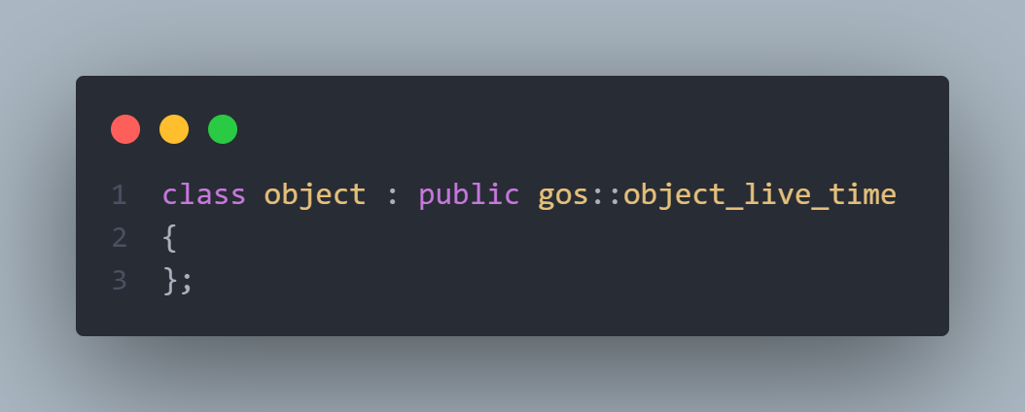
时间相关类
对象存活时间 object_live_time

Slide 54
性能调优类
判断函数执行时间 PROFILER

Slide 55
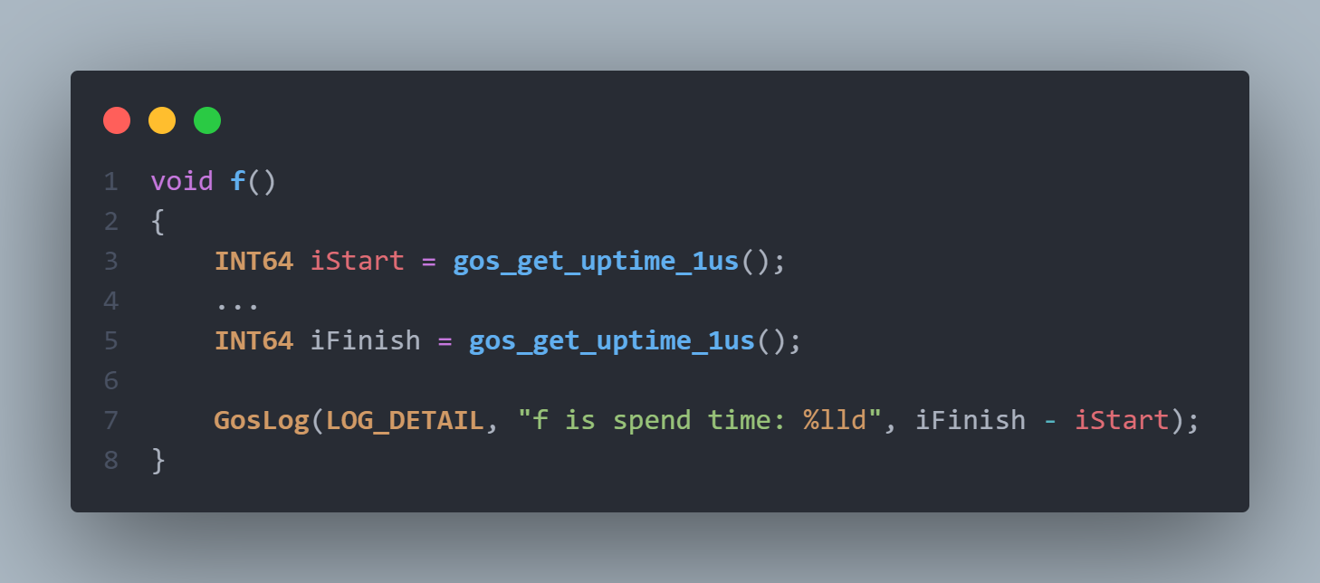
性能调优类
判断函数执行时间 PROFILER

Slide 56
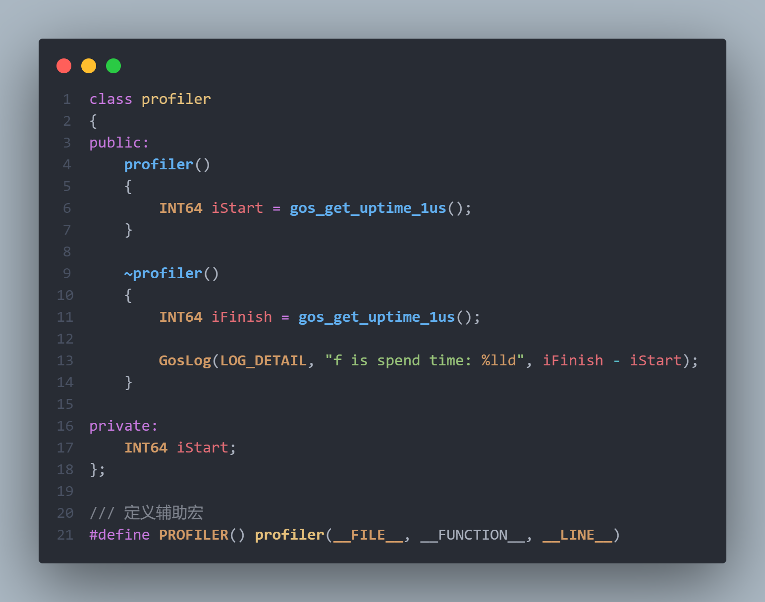
性能调优类
判断函数执行时间 PROFILER

Slide 57
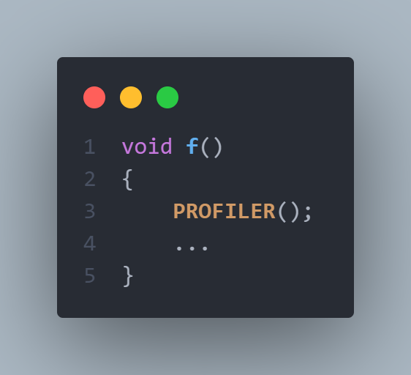
性能调优类
判断函数执行时间 PROFILER
用法:

Slide 58
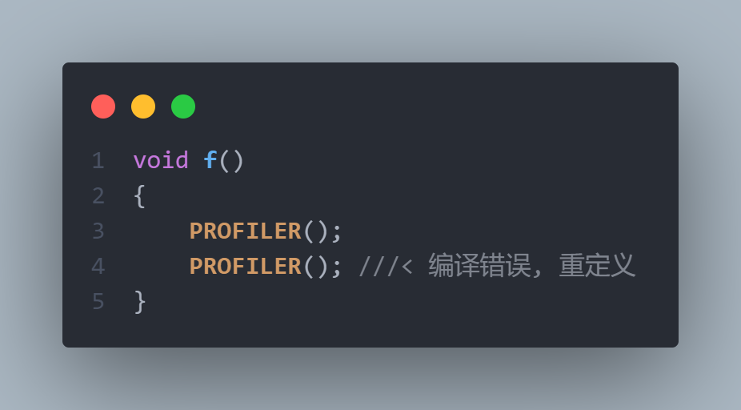
性能调优类
判断函数执行时间 PROFILER
用法:

Slide 59
业务辅助类
区间求值函数 clamp
心跳业务类 heartbeat
超时业务类 timeout
模糊比较 approx 与 float_approx
互斥量辅助类 lock_guard
输入字符串检查对象 input_check
获取更新数据的 GetDifferenceBetweenVector
输入字符串检查对象 input_check
json 解析对象接口json_parser_interface

Slide 60
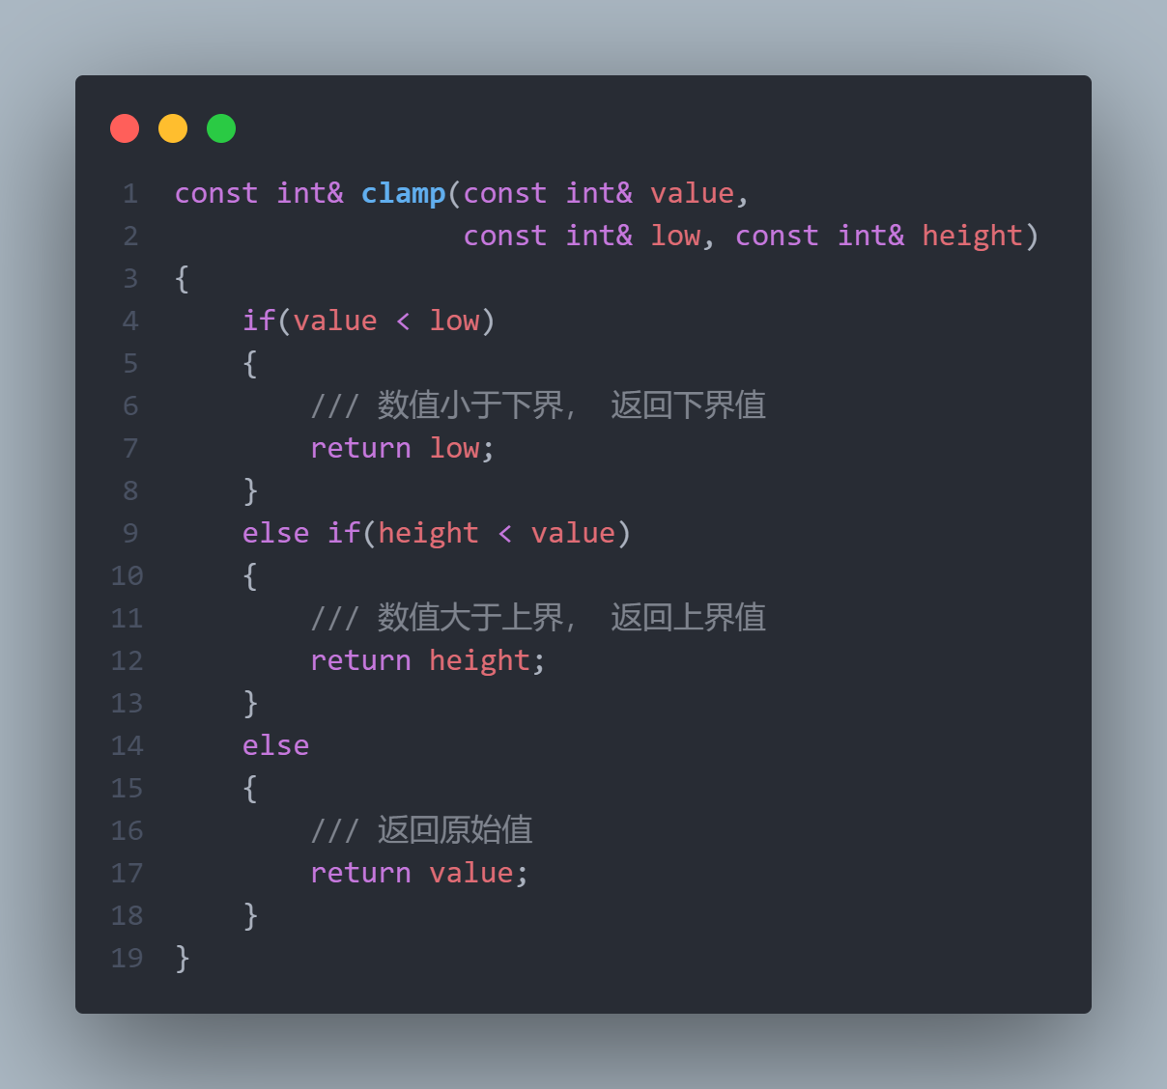
业务辅助类
区间求值函数 clamp

Slide 61
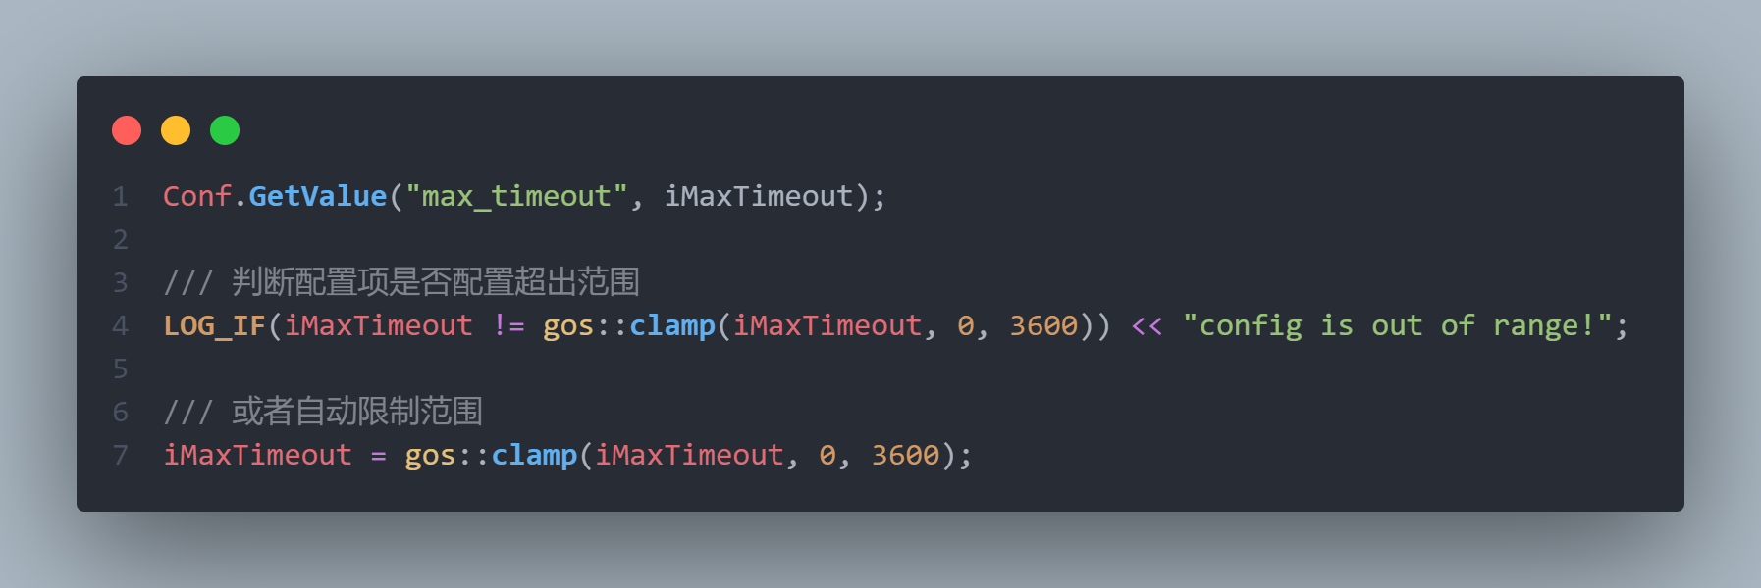
业务辅助类
区间求值函数 clamp
使用场景: 限制配置文件中的数值

Slide 62
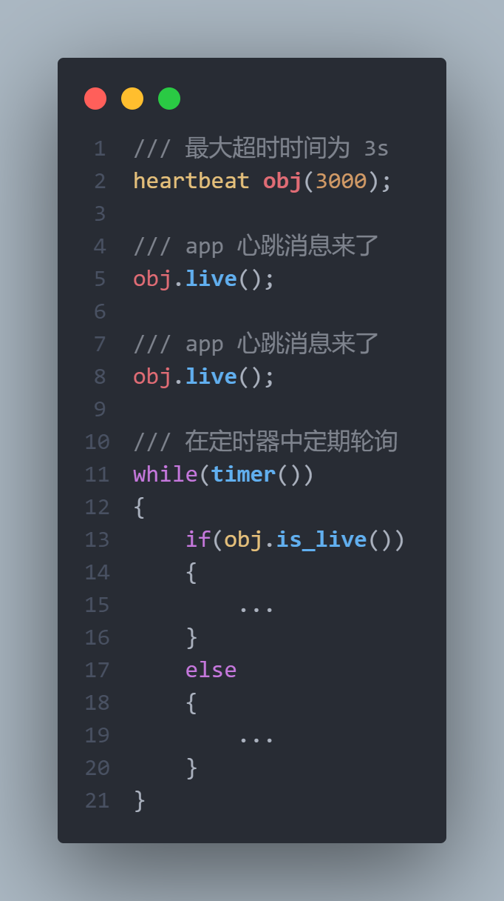
业务辅助类
心跳业务类 heartbeat

Slide 63
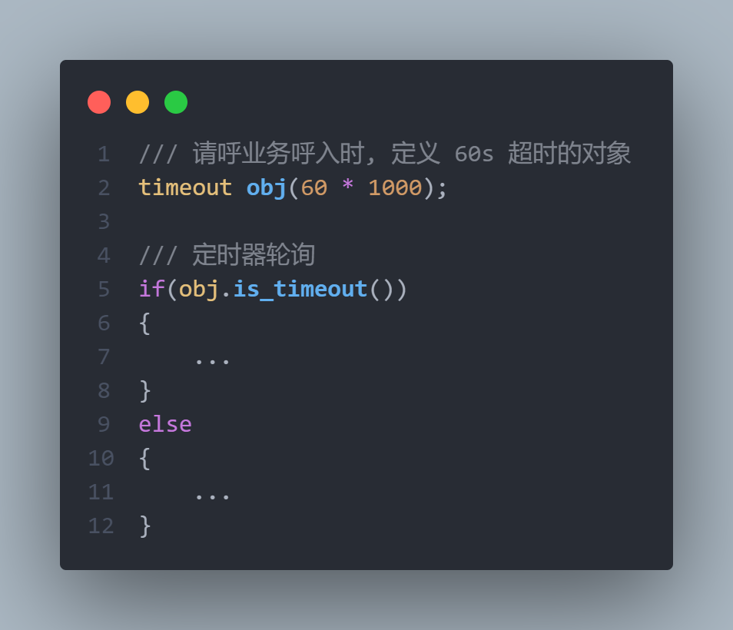
业务辅助类
超时业务类 timeout

Slide 64
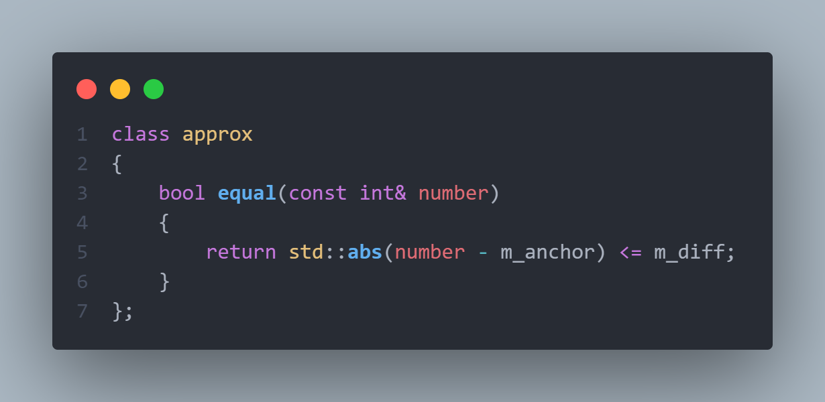
业务辅助类
模糊比较 approx 与 float_approx

Slide 65
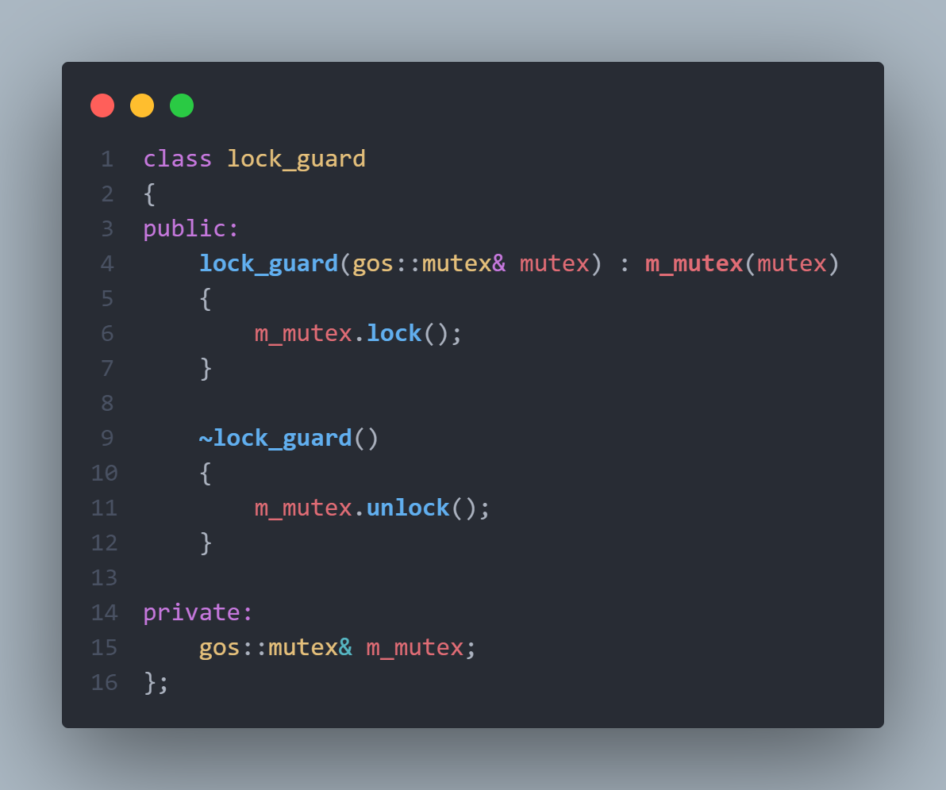
业务辅助类
互斥量辅助类 lock_guard

Slide 66
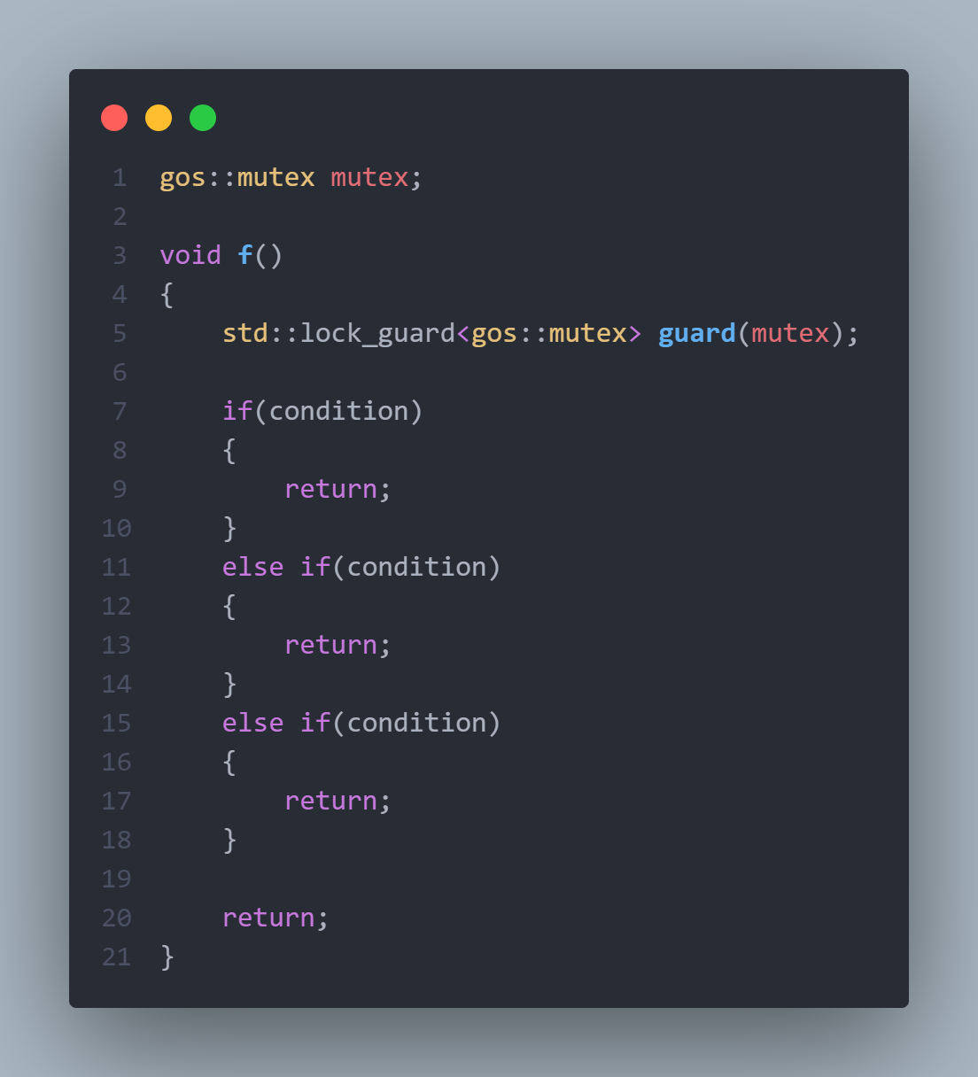
业务辅助类
互斥量辅助类 lock_guard
考虑情况: 多个函数返回

Slide 67
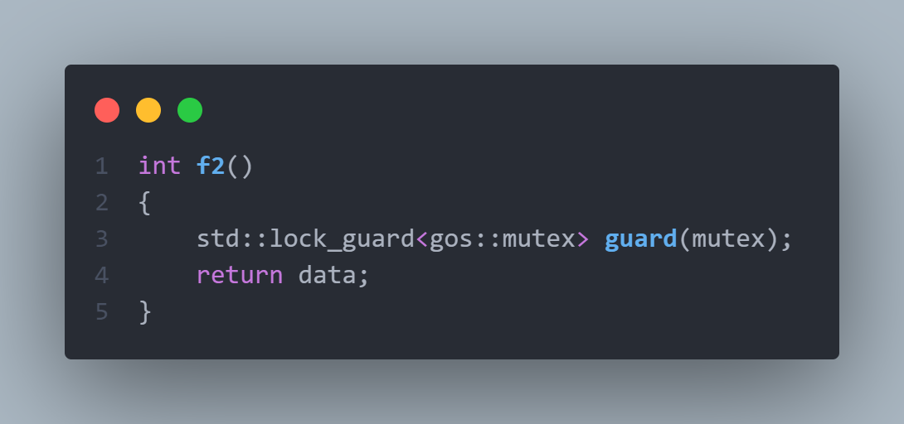
业务辅助类
互斥量辅助类 lock_guard
考虑情况: 返回语句中有被保护数据的读写

Slide 68
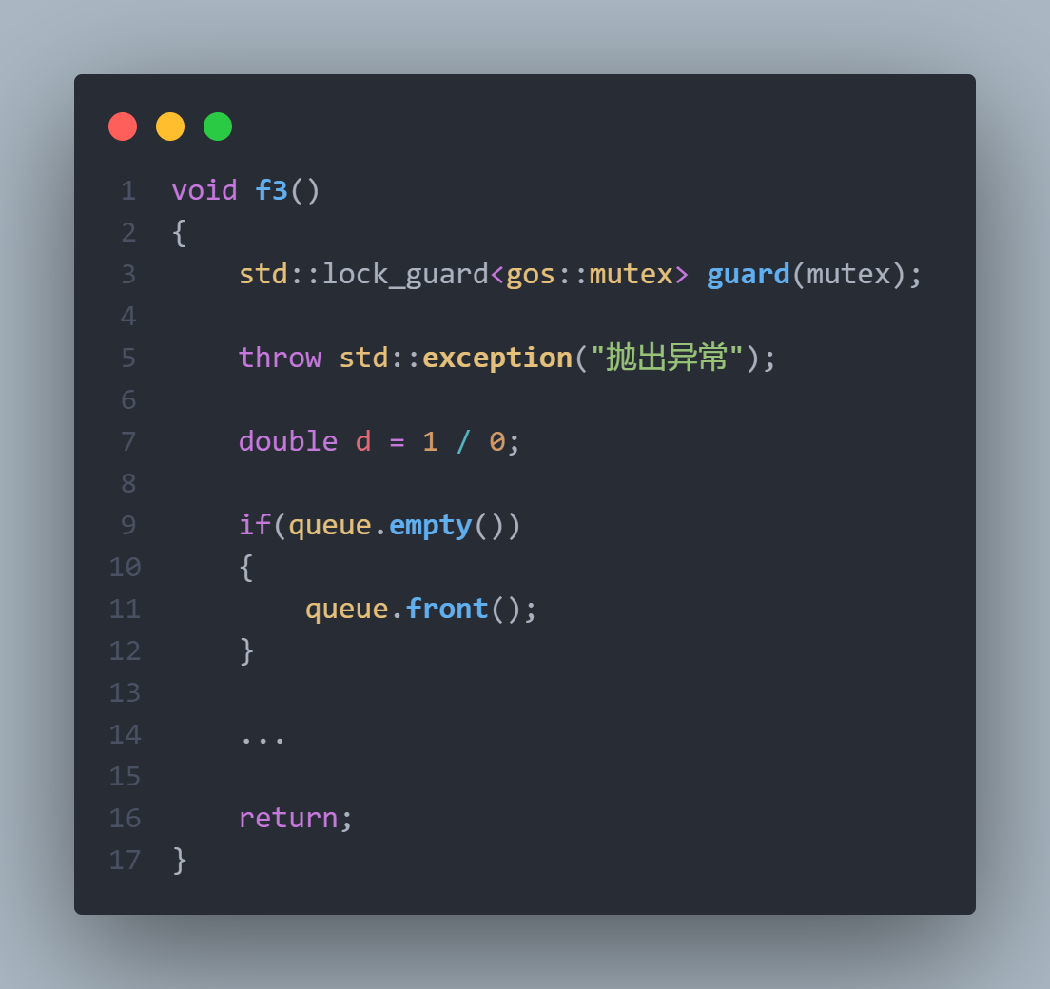
业务辅助类
互斥量辅助类 lock_guard
考虑情况: 抛出异常

Slide 69
业务辅助类
互斥量辅助类 lock_guard
考虑情况:多个锁

Slide 70
业务辅助类
获取更新数据的 GetDifferenceBetweenVector

Slide 71
业务辅助类
获取更新数据的 GetDifferenceBetweenVector
使用场景： 更新 ATS 消息

Slide 72
业务辅助类
输入字符串检查对象 input_check
用于判断某个字符串是否符合特定规则

Slide 73
业务辅助类
输入字符串检查对象 input_check
如何判断所有字符是数字？

Slide 74
业务辅助类
输入字符串检查对象 input_check
如何判断所有字符是
`a~z`、 `A~Z` 和 `0~9`?

Slide 75
业务辅助类
输入字符串检查对象 input_check
如何判断有效 MAC 地址?

Slide 76
业务辅助类
输入字符串检查对象 input_check
强密码, 要求字符串中有数字、
大小写字母和特殊符号

Slide 77
业务辅助类
输入字符串检查对象 input_check
抽象规则
字符符合某种规则(如数字、十六进制字符)
字符串中所有字符，全部符合、全部不符合和部分符合规则

Slide 78
业务辅助类
输入字符串检查对象 input_check

Slide 79
业务辅助类
输入字符串检查对象 input_check

Slide 80
业务辅助类
输入字符串检查对象 input_check

Slide 81
业务辅助类
输入字符串检查对象 input_check
用法:

Slide 82
业务辅助类
json 解析对象接口

Slide 83
业务辅助类
json 解析对象接口
如何检查 json
字符串正确?

Slide 84
业务辅助类
json 解析对象接口

Slide 85
业务辅助类
json 解析对象接口

Slide 86
附加介绍: 智能指针

Slide 87
附加介绍: 智能指针

Slide 88
附加介绍: 智能指针
考虑如下问题:
传入的是数组怎么办?

Slide 89
附加介绍: 智能指针
考虑如下问题:
传入的是数组怎么办?
pCount 的自增自减是否
线程安全？

Slide 90
附加介绍: 智能指针
考虑如下问题:
传入的是数组怎么办?
pCount 的自增自减是否
线程安全？
可不可以创建一个空的该对象?

Slide 91
附加介绍: 智能指针
考虑如下问题:
传入的是数组怎么办?
pCount 的自增自减是否
线程安全？
可不可以创建一个空的该对象?
如果不可以创建一个空的对象，
那么它能不能传入 std::vector 、
std::map

Slide 92
总结:
封装调试函数可以使我们方便的获取信息
出问题时可以快速定位(即时反馈)
在 Linux 和 Windows 下相同代码，很可能现象不同
调试函数本身也是代码，可能会有 BUG
要格外小心
封装调试函数时，节省的时间要比花费的时间大
业务逻辑写不好，好解释
崩溃、死锁等导致程序不可用，不好解释

Slide 93
谢谢!

